Slide 1

El socio estratégico que faltaba
BeFin™
Convierte tus números en decisiones que generan crecimiento

Slide 2

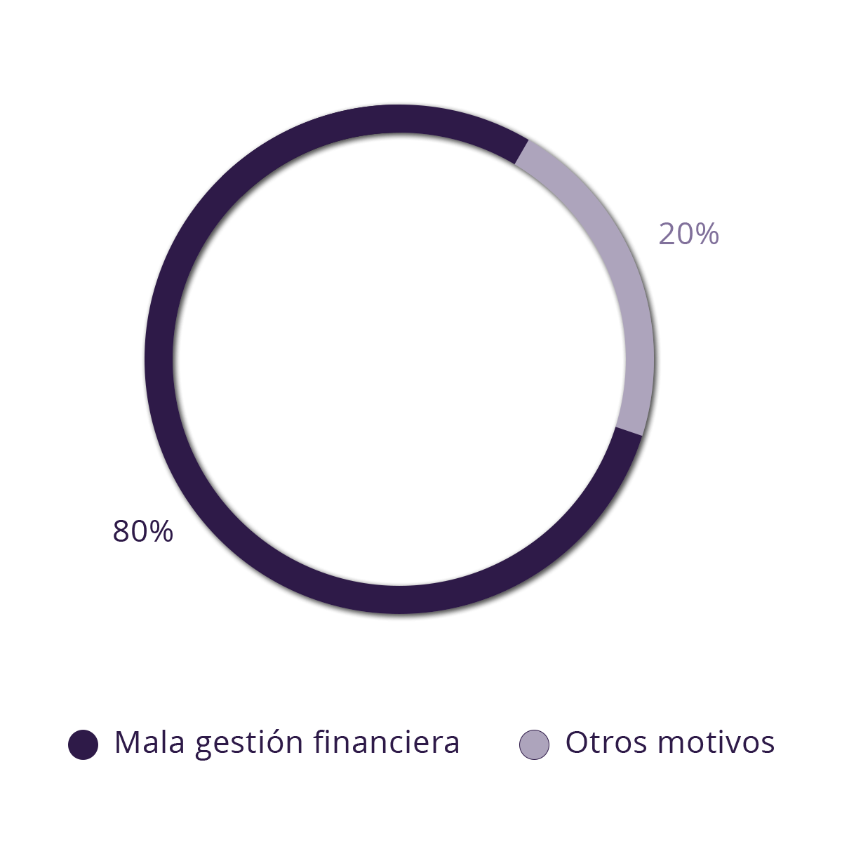
¿Por qué tantas Pymes no prosperan?
De las empresas que fracasan el 80% es por una mala gestión financiera.
Más estructura financiera = Mayor supervivencia
El control de:
Flujo de caja
Planificación
Control financiero
Reduce un 80%
la probalilidad de insolvencia
Los datos reflejan el beneficio de contar con una buena dirección financiera
BeFin™

Slide 3
¿De verdad un BeFin™ marca la diferencia?
Más rentabilidad, más control , más valor.
¿Por qué tantas Pymes no prosperan?
Los datos son concluyentes, las empresas con director financiero crecen más , son más rentables y atraen mayor capital.
BeFin™ | CFO Externo, el motor oculto del éxito empresarial
90%
80%
80%
Fuentes oficiales
NE (Instituto Nacional de Estadística) – DIRCE 2023
Banco de España & EBA (European Banking Authority
Eurostat – Structural Business Statistics (SBS)
CFO Survey (PwC & Duke University)
70%
70%
60%
65%
60%
50%
40%
45%
40%
30%
35%
30%
20%
10%
0%
crecimiento
Rentabilidad
Financiación
Atrativo frente a inversores
Sin CFO
Con CFO
BeFin™

Slide 4

¿Por qué gana tu empresa al tener un CFO Externo?
La tranquilidad de poder centrarte en tu negocio.
LIQUIDEZ
+PLANIFICACION -SORPRESAS
Una buena gestión de cash flow evita el 80% de las quiebras
RENTABILIDAD
+BENEFICIOS - FUGAS
La rentabilidad mejora en un 52%de los casos
BeFin™ | CFO Externo
ESTRATEGIA
+DECISIONES REALES - INCERTIDUMBRE
Facilita en un 98% de los casos la toma de decisiones clave
ESTABILIDAD
+VIDA -RIESGOS
En el 85% de las empresas aumenta su esperanza de vida aumenta su salud financiera contando solo con los recursos reales de la empresa
Infografia: PwC, Deloitte, EY, KPMG, (PwC & Duke University)
BeFin™

Slide 5

¿Cómo será tu onboarding?
01 Diagnóstico inicial
Entendemos tus prioridades
y necesidades más urgentes
Recogemos tu información clave
Kick Off meeting
02 Análisis & Estructuración
Análisis financiero
Construcción de KPIs y dashboards
Establecimiento de prioridades y objetivos
03 Integración financiera
Planificación de tesorería y proyecciones
Reporting mensual y control semanal
Apoyo en decisiones estratégicas (pricing, expansión, contrataciones)
04 Optimización & Crecimiento
Acompañamiento constante para la consecución de objetivos
Mejora de procesos contables
Ajuste de desviaciones y planes de mejora
Más que un simple proveedor, queremos ser un miembro más de tu equipo
BeFin™

Slide 6
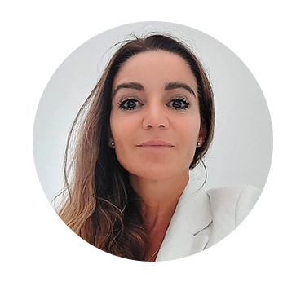
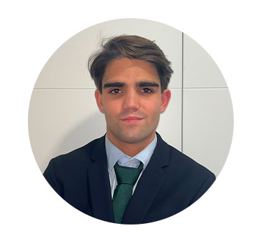
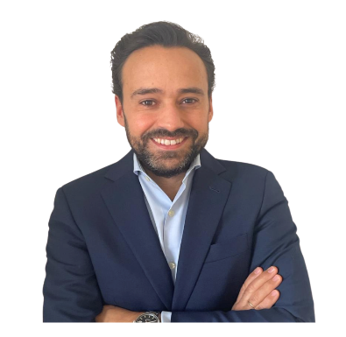
Estamos aquí para ayudarte a hacer que la tecnología trabaje para ti
Rita Escudero
Directora General
+34 661 367 615
rita.escudero@begreatconsulting.es
www.begreatconsulting.es
C/ Serrano 118, Bajo izq. 28046,Madrid
Alejandro del Río
Key Account Manager
+34 602 033 249
alejandro.rio@begreatconsulting.es
Pablo Andrés
Growth & Client Manager
+34 679 534 348
pablo.andres@begreatconsulting.es

